Slide 1


亚德法尔克传动系统（昆山）有限公司
The New Era of Power Transmission
传 动 新 时 代

Slide 2
同步带、同步带轮基础知识
1、同步带:基础知识 2-4
2、每种齿形的应用 5-10
3、每种齿形的优势劣势 11-19
4、皮带的弯曲指数 20-21
5、同步带轮基础知识 22-33
6、齿形匹配知识 34-36
7、同步带损坏原因分析 37-57

Slide 3
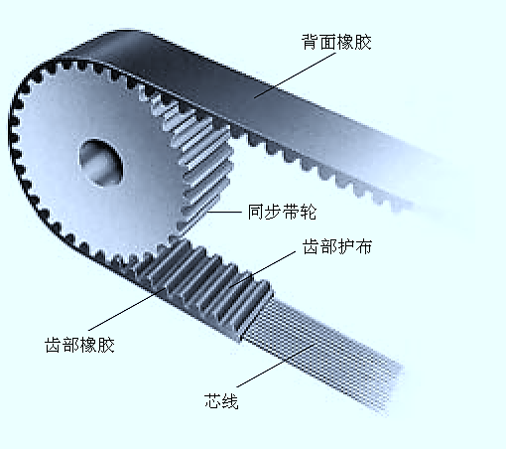
同步带、同步带轮基础知识

Slide 4
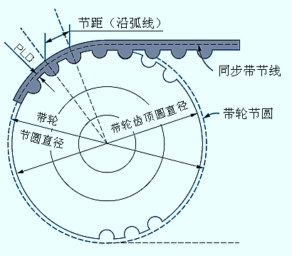
同步带、同步带轮基础知识
准确定位与传动基本条件：
节距一致
齿形匹配
啮合部位节线与节圆重合
节线位于同步带芯线中心
节圆为带轮实体外侧虚拟圆，其直径尺寸计算式如下：
节圆直径PD=节距×齿数/π
DRIVING THE FUTURE
Page

Slide 5
每种齿形的应用
齿形 | 节距(mm) | PLD(mm) | 齿形 | 节距(mm) | PLD(mm)
MXL | 2.032 | 0.254 | HTD3M | 3 | 0.381
XL | 5.080 | 0.254 | HTD5M | 5 | 0.5715
L | 9.525 | 0.381 | HTD8M | 8 | 0.686
H | 12.700 | 0.686 | HTD14M | 14 | 1.397
XH | 22.225 | 1.397 | HTD20M | 20 | 2.159
XXH | 31.750 | 1.525 | T2.5 | 2.5 | 0.3
S2M | 2 | 0.254 | T5 | 5 | 0.5
S3M | 3 | 0.381 | T10 | 10 | 1
S4.5M | 4.5 | 0.381 | T20 | 20 | 1.5
S5M | 5 | 0.48 | AT5 | 5 | 0.5
S8M | 8 | 0.686 | AT10 | 10 | 1
S14M | 14 | 1.397 | AT20 | 20 | 1.5
DRIVING THE FUTURE
Page

Slide 6
每种齿形的应用
T 齿型皮带 - T2.5, T5, T10, T20
类似于英制齿型
一般情况下常应用于输送领域
拥有比英制齿型皮带更深的齿部啮合
齿部啮合更可靠，但后冲力会更大一点
DRIVING THE FUTURE
Page

Slide 7
每种齿形的应用
英制齿型皮带 - XL, L, H, XH
传统梯形齿
一般情况下常应用于输送领域
模制齿型皮带是精确定位传动的理想选择
皮带齿部的面积比较大为顺滑的皮带传动提供保证
DRIVING THE FUTURE
Page

Slide 8
每种齿形的应用
AT 齿型皮带 - AT5, AT10, AT20
由于很小的后冲力，拥有更大的承载力
拥有坚硬的齿部，是线性移动和定位传动的理想选择
需要更大的带轮
DRIVING THE FUTURE
Page

Slide 9
每种齿形的应用
HTD 齿型皮带 - HTD5, HTD8, HTD14
圆弧形齿部-类似于STD
主要应用于线性移动和动力传动领域
齿部的啮合度更高
DRIVING THE FUTURE
Page

Slide 10
每种齿形的应用
STD 齿型皮带 - STD5, STD8
皮带负载比较均匀
低后冲力
耐磨、低噪音
主要应用于线性移动和动力传动领域
DRIVING THE FUTURE
Page

Slide 11
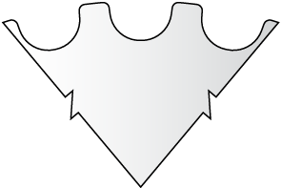
每种齿型的优势劣势
GMT 齿型皮带 – GMT3
这种GMT3齿型可以和多种带轮兼容：3MR GT, 3M HTD ，3M RPP ，硬度是85，惰轮最小直径是30mm，宽度最大是450mm
只需要很小的带轮，最小的带轮齿数是18个，主要应用在输送
由于齿部啮合比较深，输送时的传输的扭矩就比较高
皮带表面平整
DRIVING THE FUTURE
Page

Slide 12
每种齿型的优势劣势
同步带传动特点和应用
同步带传动一般是由主动轮、从动轮和紧套在两轮上的传动带组成。
工作原理：利用中间挠性件(带)，靠摩擦力(或啮合)在主、从动轴间传递旋转运动和动力。
组成：同步带（同步齿形带）是以钢丝为抗拉体，外包聚氨脂或橡胶。
结构特点：横截面为矩形，带面具有等距横向齿的环形传动带，同步带轮轮面也制成相应的齿形。
传动特点：靠同步带齿与同步带轮齿之间的啮合实现传动，两者无相对滑动，而使圆周速度同步，故称为同步带传动。
优点：
1、传动比恒定；
2、结构紧凑；
3.由于带薄而轻，抗拉强度高，故带速高达40 m/s，传动比可达10，传递功率可达200 KW；
4.效率高，高达0.98。
DRIVING THE FUTURE
Page

Slide 13
每种齿型的优势劣势
同步带传动是由一根内周表面设有等间距齿的封闭环形胶带和具有相应齿的带轮所组成，如上图所示，运转时，带的凸齿与带轮齿槽相啮合，来传递运动和动力。与其他传动粗比，同步带传动具有如下优点:
1、工作时无滑动，有准确的传动比
同步带传动是一种啮合传动，虽然同步带是弹性体，但由于其中承受负载的承载绳具有在拉力作用下不伸长的特性，故能保持带节距不变，使带与轮齿槽能正确啮合，实现无滑差的同步传动，获得精确的传动比。
2、传动效率高，节能效果好
由于同步带 作无滑动的同步传动，故有较高的传动效率，一般可达0. 98。它与三角带传动相比，有明显的节能效果，可用如下实例作证明。 从以上数例看出，同步带传动在节能上有很大潜力，因此采用同步带传动可获得较高的经济效益。
DRIVING THE FUTURE
Page

Slide 14
每种齿型的优势劣势
3、传动比范围大，结构紧凑
同步带传动的传动比一般可达到10左右，而且在大传动比情况下，其结构比三角带传动紧凑。因为同步带传动是啮合传动，其带轮直径比依靠摩擦力来传递动力的三角带带轮要小得多，此外由于同步带不需要大的张紧力，使带轮轴和轴承的尺寸都可减少。所以与三角带传动相比，在同样的传动比下，同步带传动具有较紧凑的结构。
4、维护保养方便，运转费用低
由于同步带中承载绳采用伸长率很小的玻璃纤维、钢丝等材料制成，故在运转过程中带仲长很小，不需要像三角带、链等经常调整张紧力。此外，同步带在运转中也不需要任何润滑，所以维护保养很方便，运转费用比三角带、链、齿轮要低碍多。
DRIVING THE FUTURE
Page

Slide 15
每种齿型的优势劣势
5、恶劣环境条件下能正常工作
在具有灰尘杂质、水及腐蚀介质的恶劣工作条件下，链条易生锈、磨损，三角带会产生打滑，而同步带传动却能适应这些条件。由于它是啮合传动，在有雨水情况下不会打滑，而且水是橡胶良好的润滑剂，反而可减少带的磨损。在有灰尘杂质时，由于同步带带齿进入带轮轮槽时，带齿将挤压原留在轮槽内的空气，使受压的空气向轮槽两侧排出，这种空气挤压将同时起到清理啮合表面、带走灰尘杂质的作用，从而减少了同步带的磨损。此外同步带有较高的耐腐蚀性，耐热性，在高温、有腐蚀气体情况下仍能正常工作
DRIVING THE FUTURE
Page

Slide 16
同步带配同步轮它是替代传统的三角带配V带轮和链条配链轮传动必然产品，同步带配同步轮传动是齿与齿抱在一起作精密配合，无滑动差距，传动平稳，具有精确的传动比，还能吸震，噪音小，实现最精准的自动化控制，传动比范围大，可达到1：10，还可实现二级传动，应用灵活，允许线速可达40m/s，5000-1000/min转（个别齿型，如：5GT 8YU），传动动效率高，一般可达98%-99%，传递功率从几瓦到数百千瓦，张紧力小，不需润滑，无污染，更换方便，同时在目前市场PU（聚氨酯）同步带基本国产化后，运用更广泛，特别是在陶瓷和玻璃行业和物流行业；
方型齿同步带分为：最轻型MXL、超轻型XXL（目前市场还没有广泛用）、特轻型XL、轻型L、重型H、特重型XH、超重型XXH，共七种，这几种是目前市场用的最广泛的。
特殊齿型的同步带又分为：最轻型T2.5、轻型T5、重型T10、最重型T20，现市场上又有AT5，AT10，AT20的，很多工程师又会问这几款跟非AT的区别呀，AT型的齿型跟T型的差别底部为圆弧齿，而T型为全梯型齿，相对AT的传动会更精密一点，传动间隙小，当然噪音也会小些。
每种齿型的优势劣势
DRIVING THE FUTURE
Page

Slide 17
每种齿型的优势劣势
全圆弧齿同步带：HTD3M HTD5M HTD8M HTD14M HTD20M，圆弧齿同步带传动动精度高，噪音小。
半圆弧齿同步带：半圆弧齿同步带又称高扭矩同步带，半圆弧齿同步带是日本三星公司的产品，型号有，S2M、S3M、S4.5M、S5M、S8M、S14M，这种齿型的同步带是高扭矩同步带还高精度同步带，当然生产精度也高，价格相对也比较贵。
精确圆弧齿同步带：1.5GT 2GT 3GT 5GT 这几种同步带目前国内生产厂家还是很少，以进口为主，市场也不，一般用于高精传动，进口设备常见，这几种型号为世界第一条橡胶三角皮带生产厂家盖茨（GATES）厂家生产，此型号皮带一般在自动化控制设备上用。
8YU同步带：也是所半圆弧齿同步带，适合高速传动，高扭矩，传动速度可达1000rpm/min，一般用于医疗设备,数控机床等。
修正圆弧齿同步带：RPP5M RPP8M 齿型为兔牙型，转弯效果好，适合高速传动。一般用于机械手设备。
DRIVING THE FUTURE
Page

Slide 18
每种齿型的优势劣势
同步带型号与材质在目前市场上的运用：MXL 、XL 、L 、H、 XH 、XXH 的同步带目前在运用最广泛，可用聚氨酯和橡胶材质生产
HTD3M HTD5M HTD8M HTD14 HTD20M 运用广泛可用聚氨酯和橡胶材质生产
S2M S3M S4.5M S4.5 S8M S14M 运用广泛 橡胶材质生产
1.5GT 2GT 3GT 5GT 运用不广泛橡胶材质生产
8YU 运用不广泛橡胶材质生产
RPP5M RPP8M 运用不广泛环带为橡胶材质生产开口带为降氨酯材质生产
DRIVING THE FUTURE
Page

Slide 19
每种齿型的优势劣势
安装前注意事项: 同步带产品必须表面整洁、皮带没有扭曲变形、带齿饱满。 同步带产品严禁曲折，以免损伤骨架材料，影响皮带强度。 同步带产品严禁划伤皮带，以免皮带早期损坏。 同步带产品避免与化学品（尤其是强氧化性酸，如浓硫酸等）接触。 同步带产品尽量避免与油类、水长期接触。 更换同步带时，必须使皮带的张力降到最低，才能取出，严禁同步带在有高张力的情况下，利用非专业的工具硬性撬下来。
同步带的安装方法:
1. 安装同步带时，如果两带轮的中心距可以移动，必须先将带轮的中心距缩短，装好同步带后，再使中心距复位。若有张紧轮时，先把张紧轮放松，然后装上同步带，再装上张紧轮。
2. 往带轮上装同步带时，切记不要用力过猛，或用螺丝刀硬撬同步带，以防止同步带中的抗拉层产生外观觉察不到的折断现象。设计带轮时，最好选用两轴能互相移近的结构，若结构上不允许时，则最好把同步带与带轮一起装到相应的轴上。
3. ③控制适当的初张紧力。虽然同步带齿底与带轮齿顶之间也存在少量摩擦传动，但其主要是靠啮合传递动力。因此，它不像摩擦传动带那样需要很高的初张紧力，而且过高的张紧力对于同步带具有一定的危害性：容易造成芯线的曲饶疲劳；增大了带轮齿顶对带齿底的压力，缩短带的寿命；使压轴力增大，轴承容易损坏； 初张紧力过低的危害：会使带在运转中容易发生跳齿现象。在跳齿瞬间，可能因张紧力过大而使皮带断裂；系统传递精度变差；振动及噪音变大。
DRIVING THE FUTURE
Page

Slide 20
皮带的弯曲指数
材质：氯丁橡胶材质，玻璃纤维线绳芯线，尼龙帆布齿面。
特点：皮带相比普通齿形同步带具有更大的皮带结构，性能得到提升：
1.圆弧齿型传动功率比梯形方齿提高30%；
2.玻璃纤维线绳提供皮带高强度，优秀柔韧性和高抗拉伸性；
3.氯丁橡胶有效保护其不受污垢、油脂、以及潮湿环境的影响；
4.抗磨损的尼龙齿面，更好的保护齿节，延长服务寿命；
5.免润滑且无需再次张紧，降低维护成本。
应用：PowerHTD 高扭矩皮带有极为广泛的用途，从家庭用品至重型
工程设备都适用，优点是耐用，免维护。包括：数据存储设备、电动工具、邮政设备、食品加工、园林机械、办公设备、离心机、点钞机、医疗诊断设备、缝纫机、送风机、水泵、纺机、自动售票机，机器人，自动售货机和吸尘器等。
DRIVING THE FUTURE
Page

Slide 21
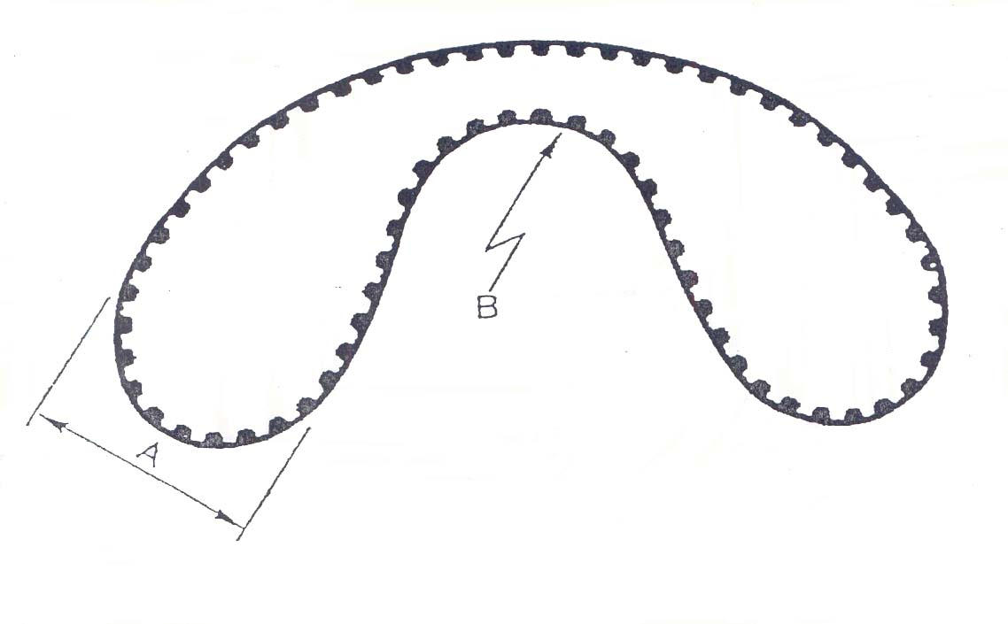
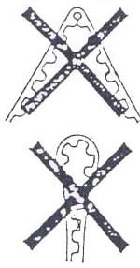
每种齿型的优势劣势
皮带的储存-弯曲半径
示意图
DRIVING THE FUTURE
Page

Slide 22
同步轮基本知识
皮带类型 | 最小弯曲半径 D(mm) | 皮带类型 | 最小弯曲半径 D(mm)
MXL | Ф5 | 101 | Ф7
XL | Ф15 | 102 | Ф10
L | Ф20 | 103 | Ф7
H | Ф40 | 104 | Ф15
XH | Ф70 | 1.5GT | Ф7
3M | Ф15 | 2GT | Ф10
3GT | Ф15 | MMV (J带) | Ф20
5M | Ф25 | XPZ/3VX | Ф45
5GT | Ф25 | XPA | Ф45
8M | Ф40 | XPB/5VX | Ф60
8YU | Ф40 | XPC | Ф70
14M | Ф80
XXH | Ф100
T-10 | Ф50
T-5 | Ф25
DRIVING THE FUTURE
Page

Slide 23
同步轮基本知识
厚度 挡圈需要足够确保能承受皮带不正常挤压
导向角8~25°防止皮带异常磨损及皮带搁置在挡圈上
导向角起点靠近带轮齿顶减少同步带摩擦与运转噪音
安全高度 防止同步带运转时跳离带轮
齿形或节距 | 挡圈厚度(mm) | 安全高度(mm) 推荐值/最小值
L | 1.2~1.5 | 2.5/1.5
H | 1.5~3 | 3/2
XH | 4~5 | 7.5/4.8
2mm | 0.5~1.5 | 2/0.5
MXL/XL/2.5/3mm | 1~1.5 | 2/1
4.5/5mm | 1~2 | 2/1.5
8/10mm | 1.5~2.5 | 4/2
14mm | 2~5 | 7.5/4.8
XXH/20mm | 4~6 | 9/6.1
安装后挡圈 应安装牢固防止脱落紧贴带轮本体防止同步带运转时局部挤入缝隙产生拉扯造成损坏
DRIVING THE FUTURE
Page

Slide 24
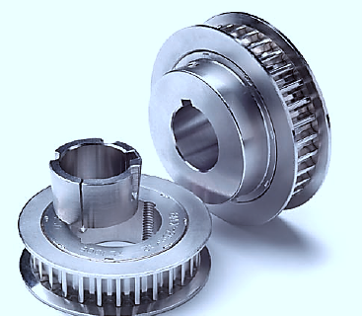
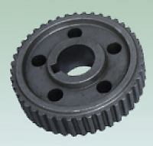
同步轮基本知识
实心式 孔板式（腹板式） 轮辐式
DRIVING THE FUTURE
Page

Slide 25
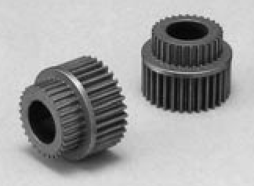
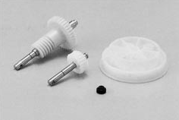
同步轮基本知识
尺寸精度较好，中、大批量生产时比较经济
烧结合金压制 铝压铸 注塑
DRIVING THE FUTURE
Page

Slide 26
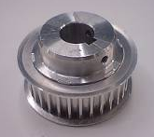
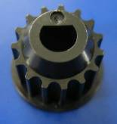
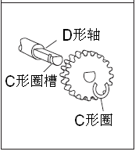
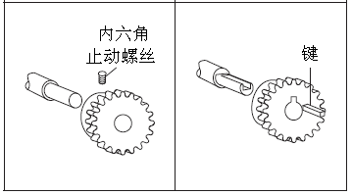
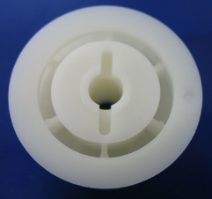
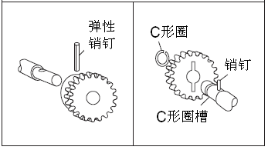
同步轮基本知识
花键连接
D形轴连接
键和止动螺丝固定连接
销钉连接
DRIVING THE FUTURE
Page

Slide 27
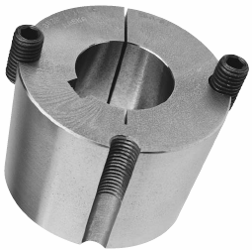
同步轮基本知识
胀紧套
Taper Lock® 锥套
QD锥套
DRIVING THE FUTURE
Page

Slide 28
同步轮基本知识
结构钢：45#、35#、Q235
耐磨性优，45#带轮首选用钢，35#适用焊接，Q235成本低
铸铁：HT250、QT450
耐磨性优，带轮尺寸较大或有镂空结构生产批量较大时选用，HT250成本较低，
应用工况差时不适用，可选用QT450
不锈钢：SUS303、SUS304
适用于医疗与食品行业
烧结合金：SMF4030、SMF5040
耐磨性优，带轮尺寸不大，强度要求低，大批量生产时选用，成本低
铝合金：2A12、A2017、A7075、ADC12
带轮要求轻质时选用，2A12、A2017及A7075为棒料，ADC12需压铸成型，
尺寸较大时选用，2A12为带轮常用铝材，7075成本较高
工程塑料：POM
带轮要求轻质，中、小扭矩负载场合时选用，可棒料加工，批量大时可注塑成型
DRIVING THE FUTURE
Page

Slide 29
同步轮基本知识
氧化发黑
防锈处理，成本低，常用于结构钢制带轮
磷化
防锈处理，成本较低，常用于铸铁制带轮，也可用于结构钢制带轮，膜较厚，
精度较高部位需后加工
阳极氧化、硬质阳极氧化
耐腐蚀，形成绝缘表面，用于铝合金制带轮，硬质阳极氧化可增加表面硬度，
膜较厚，精度较高部位需后加工
电镀锌
耐腐蚀，常用于结构钢制带轮
镀化学镍
耐腐蚀，可用于结构钢制及铝合金制带轮
软氮化
耐腐蚀，增加表面硬度，常用于烧结合金制带轮
DRIVING THE FUTURE
Page

Slide 30
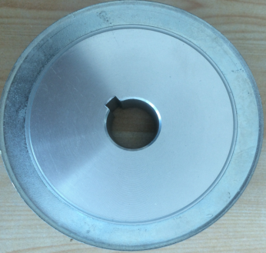
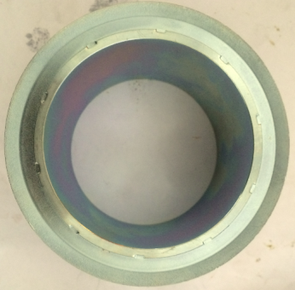
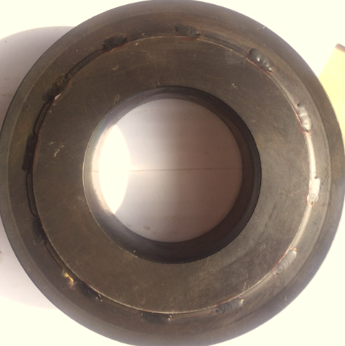
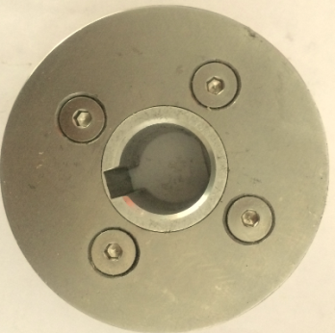
同步轮基本知识
挡圈安装方式：
1：滚铆，（图1）国内厂家最常见安装方式
好处：制造厂家方便快捷，可靠稳定；所以设备普通车床即可，也有厂家为专用设备（目前我公司做专用设备，这种方式也比较可靠）
2：点铆，（图2）日本生产厂家最常见的安装方式
好处，铆接处可以测量，相比滚铆更加可靠；但是成本相比滚铆较高一些；生产设备为专用设备（目前我司常规产品的安装方式为点铆）
3：焊接，（图3）国内厂家最常见的铆接方式
好处挡圈不易脱落，但是外观极差，成本相对比较高
4:螺丝固定，（图4）拉拔力要求比较高的
好处挡圈不易脱落，生产成本较高；
图1
图2
图3
图4
DRIVING THE FUTURE
Page

Slide 31
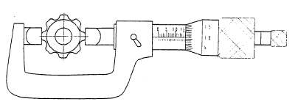
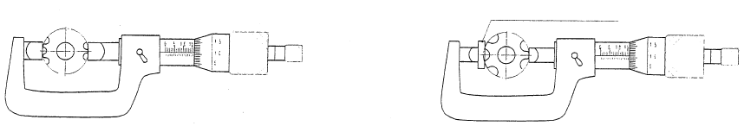
同步轮基本知识
偶数齿测量方法
将带轮按如图1所示固定在外径千分尺测量面间且不掉下时测量。
图1 偶数齿的测量
奇数齿的测量方法
块规 奇数齿时，用图2-1所示的桥法测量。当带轮齿距较大，用千分尺难以测量时用图2-2所示借用块规测量。测量值按《奇数齿带轮OD修正值一览表》进行换算。
图2-1奇数齿测量（桥法1） 图2-2奇数齿测量（桥法2）
DRIVING THE FUTURE
Page

Slide 32
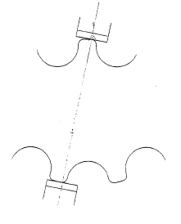
同步轮基本知识
3.3. Y测法
用桥法无法测量时，可以用Y测法测量。Y测法测量时必须在圆角R附近最大值位置进行测量。如图3所示。
图3 奇数齿测量（Y测法）
DRIVING THE FUTURE
Page

Slide 33
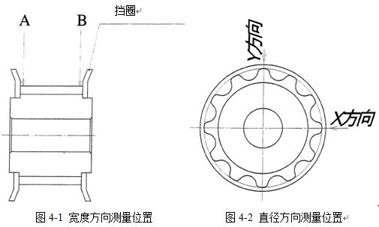
同步轮基本知识
4．测量位置
宽度方向测量位置：带轮宽度50mm 以上时，测量如图4-1所示的两个位置测量。
直径方向测量位置：测量如图4-2所示X轴和Y轴两个位置。
DRIVING THE FUTURE
Page

Slide 34
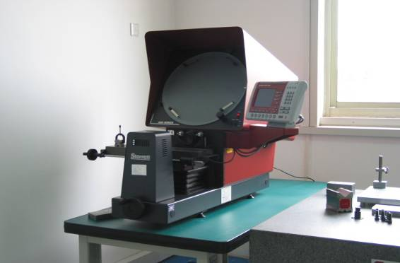
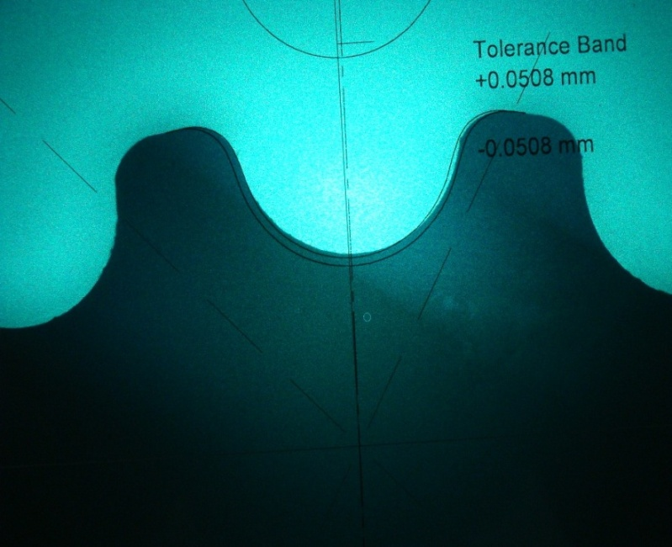
齿型匹配知识
齿形检验：带轮实物齿形与标准齿形胶片比对或
轮廓仪取带轮实物齿形后与标准齿形数据比对
DRIVING THE FUTURE
Page

Slide 35
齿型匹配知识
带与带轮
PowerGrip HTD Sprockets
PowerGrip HTD Belts（8M & 14M）
原始的曲线系统
大而有力的齿形
较大的间隙
DRIVING THE FUTURE
Page

Slide 36
齿型匹配知识
带与带轮
PowerGrip HTD 8M & 14M Sprockets
8M PowerGrip GT2 Belts
兼容GT齿形
配合间隙稍大
噪音有所降低
DRIVING THE FUTURE
Page

Slide 37
同步带损坏原因分析
正常拉断
Normal Tensile Failure
正常拉断：2至3年寿命，45度角锯齿状断裂，张紧力线正常断裂。
很难有非常确定的条件一定能确保皮带寿命达到2至3年。系统传递的功率等级（设计是否合理）、环境、安装张紧力、轴及带轮的对齐、带轮自身情况、甚至皮带安装的方式等，都会影响同步带的寿命。
DRIVING THE FUTURE
Page

Slide 38
同步带损坏原因分析
帆布磨损
Frayed Jacket
齿面帆布磨损：尽管还保持了原始的尺寸和形状，外露的纤维显示齿形已经相当毛糙。
DRIVING THE FUTURE
Page

Slide 39
同步带损坏原因分析
褶皱失效
Crimp Failure
断裂面线绳成直线排列，当通过非常小直径的带轮时，张紧力线严重弯曲承受而较大的压力，导致部分芯线受损，进而致皮带拉伸强度下降。
皮带运转不良，张紧力不足，最小带轮直径低于规定之最小值，系统有异物进入，甚至用手以较小的锐角折皮带，都会产生此后果。
系统运行时，同步带具有自张紧力，在松边或皮带进入被动轮轮槽的地方可清晰观察到。此张紧力迫使皮带齿与带轮齿啮合。如遇瞬时的、尖利的（轮径过小）外力将导致芯线的损伤，长久会在皮带上形成褶皱。如果此紧边张紧力不能使带齿进入轮槽，则皮带会产生棘齿（防倒转）。同样产生褶皱或皮带损伤。
DRIVING THE FUTURE
Page

Slide 40
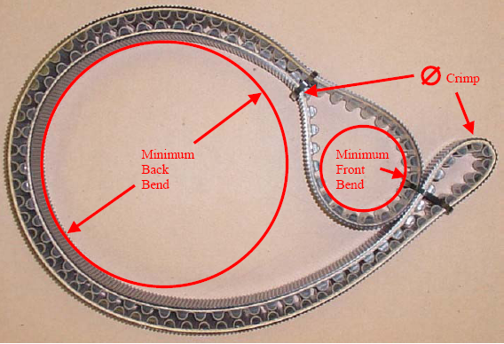
同步带损坏原因分析
褶皱失效
Crimp Failure
系统运转不良可能来自不当的储存、包装、皮带安装方式等。
DRIVING THE FUTURE
Page

Slide 41
同步带损坏原因分析
冲击负荷
Shock load Failure
三角带能以瞬时打滑来缓解冲击负荷，同步带不能。
芯线以粗糙、不均匀的形式断裂。也可表现为齿根开裂或齿剪切。
如果此冲击负荷只发生一次，或者在皮带特定位置有规律地循环发生，则保留的皮带齿形将是完好的。
DRIVING THE FUTURE
Page

Slide 42
同步带损坏原因分析
冲击负荷
Shock load Failure
右图显示冲击引起的齿根开裂扩展到了整个皮带。
如冲击负载因素无法消除，则需要加强芯线强度或更换成一定规格的三角带使其打滑。
DRIVING THE FUTURE
Page

Slide 43
同步带损坏原因分析
过高张紧力
High Belt Installation Tension
右图显示：过高张紧力导致皮带齿剪切甚至是芯线断裂。
过高的张紧力下，一个明显的标志：带轮会在皮带齿底留下清晰的平的压痕（碾平）。
根部的裂纹会蔓延到芯线和临近的齿，会有个别的带齿从皮带母体脱离。
DRIVING THE FUTURE
Page

Slide 44
同步带损坏原因分析
过高张紧力
High Belt Installation Tension
右图显示：在较大尺寸的带轮传动系统中，施加了较大的张紧力，加速皮带磨损，最终导致皮带芯线外露。此种情况下要求对皮带安装张紧力进行精确控制。
DRIVING THE FUTURE
Page

Slide 45
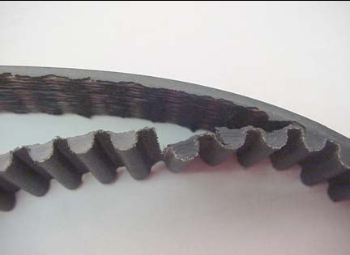
同步带损坏原因分析
过低张紧力
Low Belt Installation Tension
在重载系统中，张紧力不足也会导致早期失效。通常的失效模式是带齿旋转。当带齿进入轮槽（自张紧）或电机负荷不再施加于其齿根上时，会发生此现象。
驱动负荷更进一步作用在带齿两边，引起齿的弯曲（如同跳水时的跳板）并使带齿旋转，此旋转可使带齿沿芯线被撕裂，齿成条状地从带体剥落。看起来似乎象是橡胶与芯线的粘度不够。
粘度不够的情况：在带齿失效处，外露的芯线整齐完整。
DRIVING THE FUTURE
Page

Slide 46
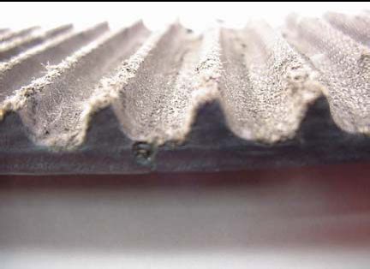
同步带损坏原因分析
过低张紧力-钩形磨损
Hook Wear
在同步带自张紧过程中，在皮带撕裂和带齿开裂之前，会发生跳齿和棘齿现象。棘齿易导致芯线受损，类似于褶皱失效时的芯线断裂（断裂处直而整齐），也类似于冲击负荷下的断裂（成一定角度的锯齿状）。
皮带自张紧时，如果没有发生棘齿现象（或还不十分严重）而继续运转，那么定会造成皮带过度磨损，这种磨损可称之为“钩形磨损”，带与带轮啮合不好也会发生此现象。
钩形磨损皮带失效形式，来自皮带张紧力不足，也来自系统刚性不足导致带轮中心距在负载状态下的挠曲。
如果增加张紧力不能阻止皮带产生钩形磨损，可以考虑提高传动系统的刚性，以防止系统挠曲。另外，如果增加张紧力不现实，则增大带轮直径也能使皮带在较低张紧力下承受较大的负荷。张紧力的数值可从盖茨设计软件、设计手册中得到。
DRIVING THE FUTURE
Page

Slide 47
同步带损坏原因分析
带轮角度对齐
Angular Misalignment
皮带运行时，带轮轴成一定角度，或带轮齿形加工时存在锥度问题，则在带齿侧面会出现不均匀的磨损，带齿之间由于受不均匀的挤压而出现变平区域。
裂缝从带齿根开始，沿着承载最大张紧力的侧面扩展到整条皮带，最终导致带齿剪切。受外力严重挤压的一侧，同时伴有严重的磨损，因为皮带还可能会卷上或爬上带轮挡边。
DRIVING THE FUTURE
Page

Slide 48
同步带损坏原因分析
带轮不在用一平面
Parallel Misalignment
受带轮两边挡边的挤压，皮带两侧面都会出现严重磨损。裂缝出现在齿根或带侧面，裂缝也会扩展到整条皮带，导致带齿剪切。
皮带运行在一个带轮有挡边，另一带轮无挡边的系统中，如两带轮不在同一平面，皮带会向着无挡边的带轮移动，并且会此承担所有负荷，一段时间后，将出现严重磨损。
DRIVING THE FUTURE
Page

Slide 49
同步带损坏原因分析
带轮不合格
Belt from Worn Sprocket
皮带的早期失效不管是来自带轮的制造或已经磨损至与带轮标准不符，都是难以探查的。因为当皮带失效时，人们往往很少对带轮的情况进行仔细检查。通常都只在皮带方面找原因。
带轮尺寸有问题，会在皮带侧面磨出向上延伸的角度，同时皮带侧面的帆布成绒毛状或片状。
DRIVING THE FUTURE
Page

Slide 50
同步带损坏原因分析
带轮过小
Sub-minimal Sprocket Belt Failure
圆弧齿形的皮带（HTD, GT2）在小于最小带轮直径要求的系统中运转，会造成带体大面积分解，芯线断裂。
梯形齿皮（XL, L, H）带在这种情况下，通常会是齿根开裂或带齿剪切，但芯线断裂倒不常见。
DRIVING THE FUTURE
Page

Slide 51
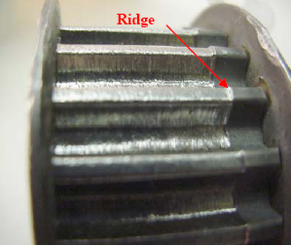
同步带损坏原因分析
带轮磨损
Worn Sprocket
过高的张紧力会导致带轮磨损。运行很长时间的皮带有时其齿面帆布完全磨损，这种情况预示着带轮的磨损已经发生。
皮带的磨损有时会使芯线接触带轮，使带轮磨损。
带轮齿顶有如有突起，则带轮一定磨损了。最好用螺丝批去感觉这种磨损，以免伤害到手指，因为带轮磨损处可能会变得非常尖利。这时必须更换带轮。
在磨蚀空气中，带轮非常容易被迅速磨损，这种磨损往往使带轮的外径减小。
磨损处光亮平滑，尺寸改变形成钩形磨损。镀铬能大大延长带轮寿命。
重新安装的皮带的寿命大大低于先前的，也需要对带轮的磨损情况进行仔细检查。
DRIVING THE FUTURE
Page

Slide 52
同步带损坏原因分析
带轮窜动
Sprocket Run-Out
皮带运行在有窜动带轮的系统中时，张紧力会随着带轮的旋转周期性的升降。窜动越厉害，张紧力的变动就越大。在此情况下，皮带如同被碾平一般，齿也会被剪切。如右图。
此情况与中等尺寸带轮传动中张紧力过高导致皮带碾平类似。
而周期性变化的张力往往导致齿同时被剪切和芯线断裂。
带轮往锥套上安装，或在最小的带轮光孔基础上进行再扩孔后安装时，往往容易发生窜动。
如何按照标准进行上述安装工作，以及如何确保轴孔的配合，在盖茨的相关设计手册中有详细的说明。
DRIVING THE FUTURE
Page

Slide 53
同步带损坏原因分析
异物进入
Foreign Objects
异物进入轮系中通常对带齿及芯线都会造成损伤。一部分的芯线断裂后，会大大降低整条皮带的拉伸强度。
此种情况，应更换皮带，同时检查带轮的损伤情况。应该及时更换受损的带轮。
DRIVING THE FUTURE
Page

Slide 54
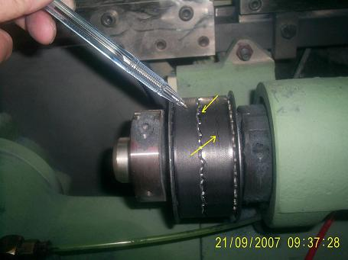
同步带损坏原因分析
化学降解
Chemical Degradation
裂纹会形成横向及纵向的趋势，将会产生多变的形状。
DRIVING THE FUTURE
Page

Slide 55
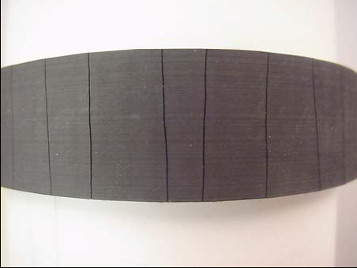
同步带损坏原因分析
高温降解
Heat Degradation
橡胶带在摄氏85度高温下工作较长时间，橡胶成分会变硬，皮带由于运转过程中的完全导致背部出现裂纹。这些裂纹顺着齿的方向平行排列，并且出现在带齿之间。
齿先剪切，然后是芯线断裂。
DRIVING THE FUTURE
Page

Slide 56
同步带损坏原因分析
高温降解
Heat Degradation
皮带，属于热塑性聚氨酯类型（有一个熔点）。在摄氏85度的环境中，带齿将变软、变形。
在这样的情况下，芯线将失去对带体的支撑。
DRIVING THE FUTURE
Page

Slide 57
同步带损坏原因分析
磨蚀空气
Abrasive Atmosphere
皮带运行在磨蚀的空气中，像翻砂搅拌机、铁矿石处理设备、磷酸盐采矿传输设备，皮带往往呈向上的角度，带齿侧面磨损。磨损处往往非常光亮。如右图(Polychain GT2)。
带轮在此环境中也会迅速磨损，需要与皮带一同更换。
为延长系统寿命，最好安装对洁净空气加压的密封罩，有助于防止外界有污染的磨蚀空气的进入。
DRIVING THE FUTURE
Page

Slide 58
亚德法尔克传动系统（昆山）有限公司
THANKS
DRIVING THE FUTURE
Page

